Slide 1
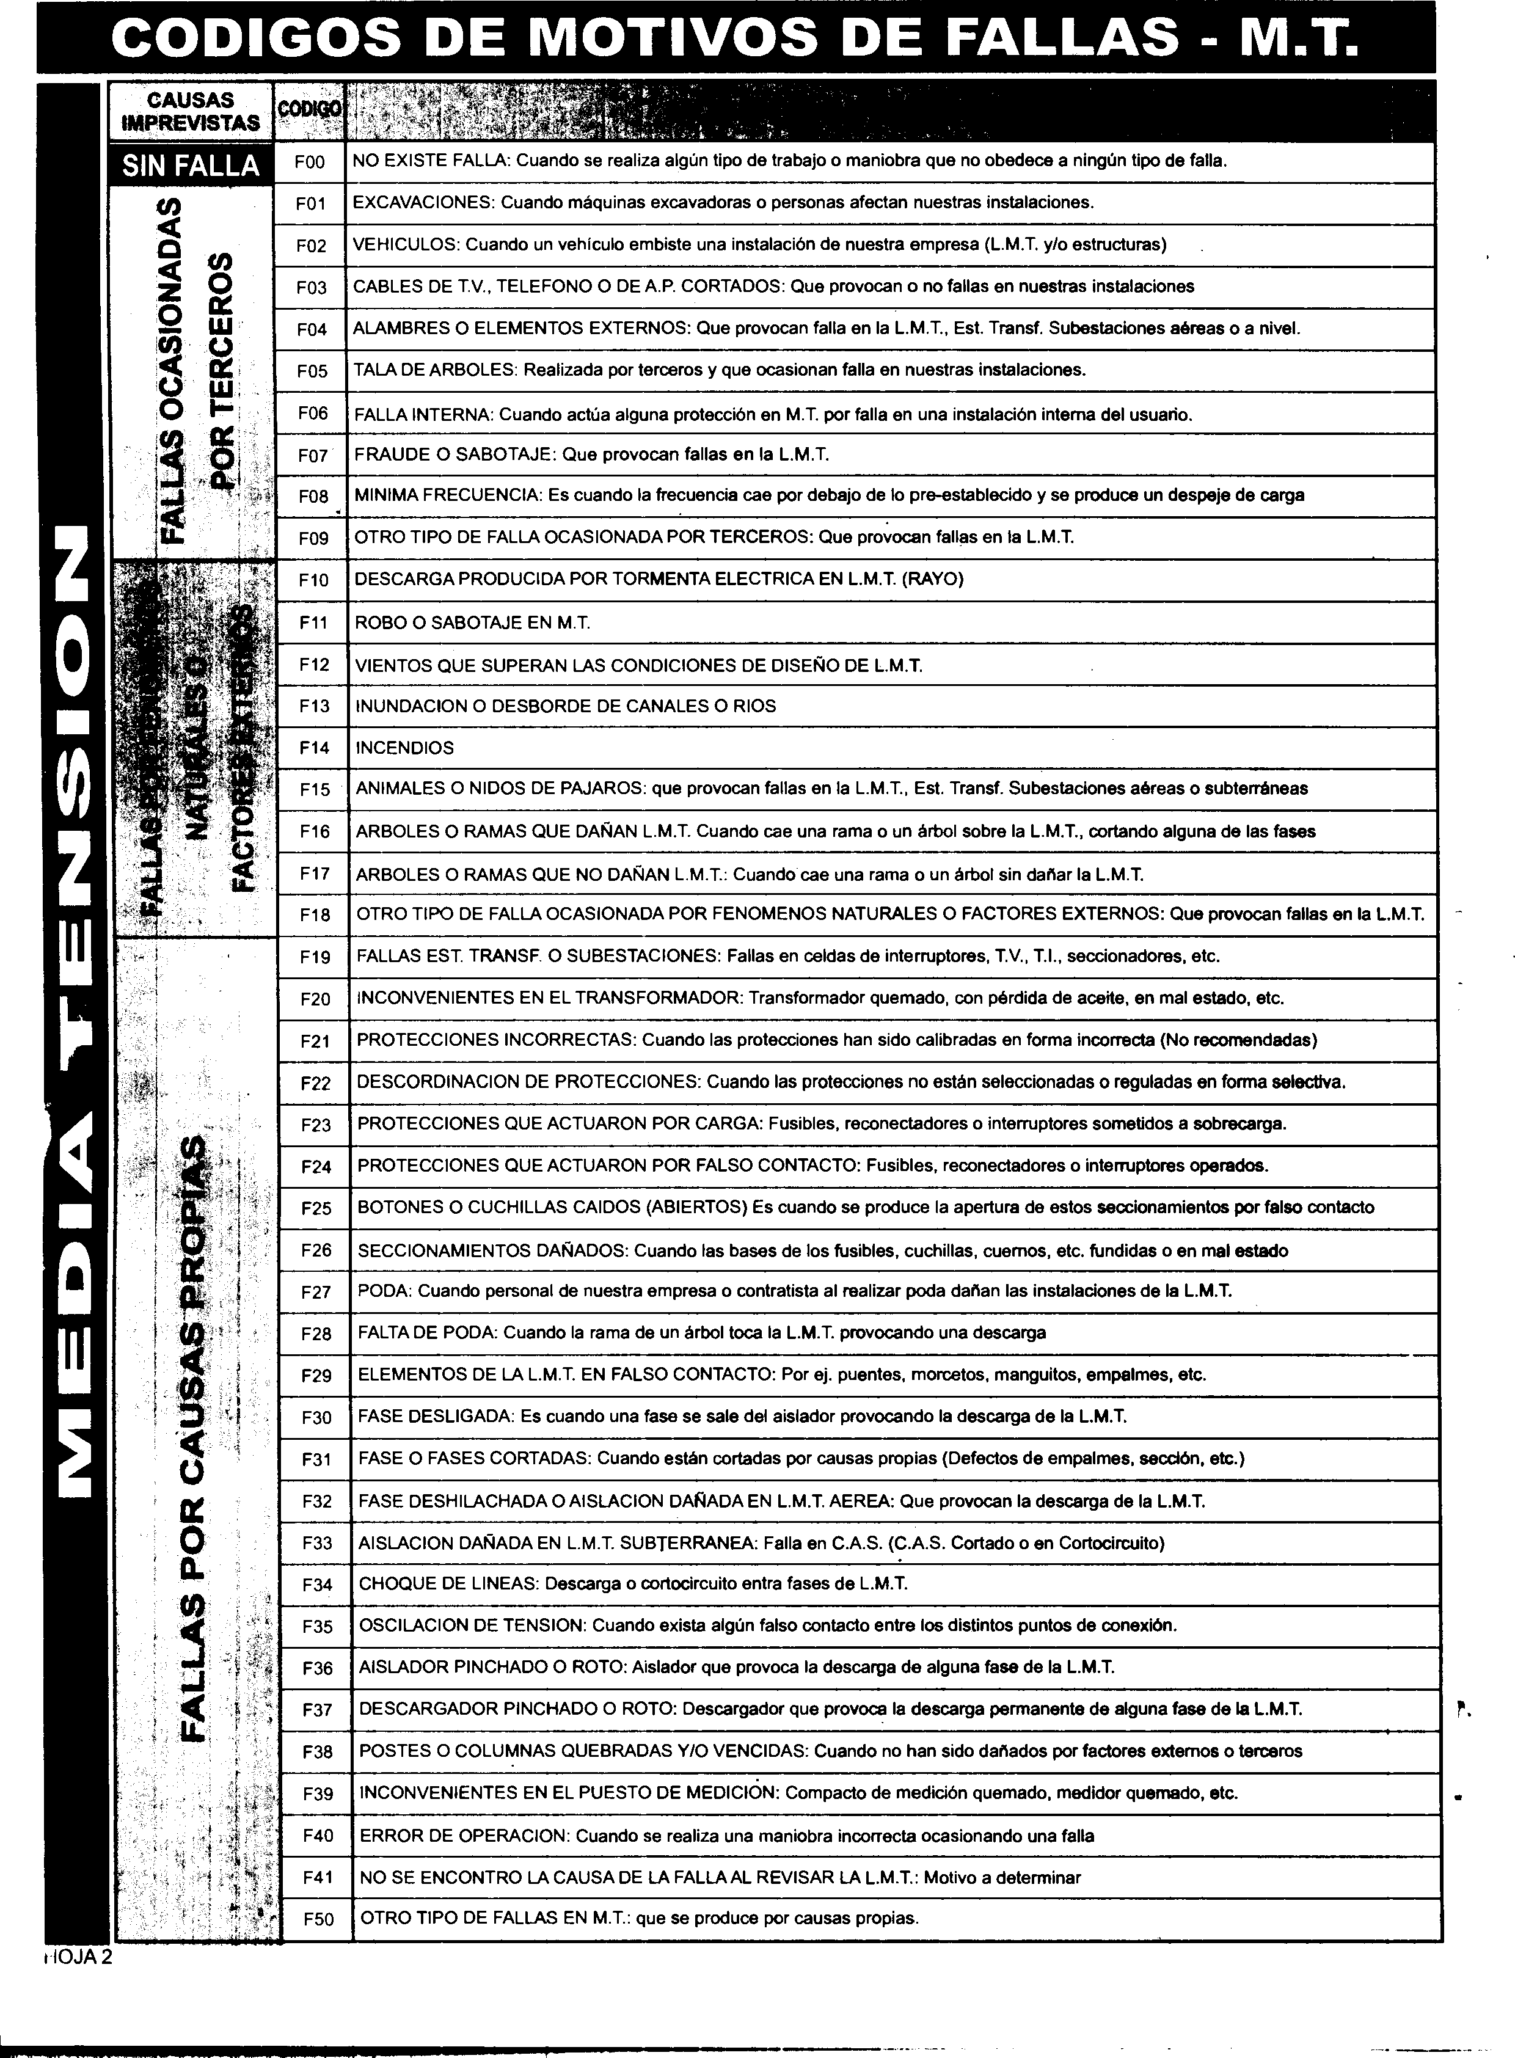
Fallas Ocasionadas por Terceros
Fallas Ocasionadas por Factores Naturales o Externos

Slide 2
Fallas Ocasionadas por Causas Propias

